Slide 1
面臨:
千軍萬馬
喜見:
百勝元帥

Slide 2
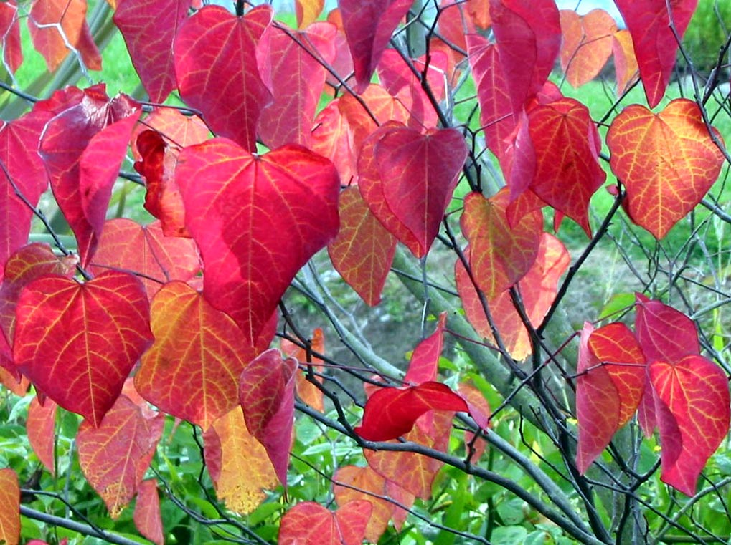
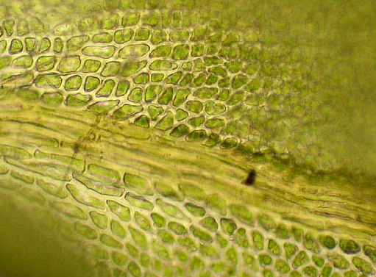
奧
妙

Slide 3
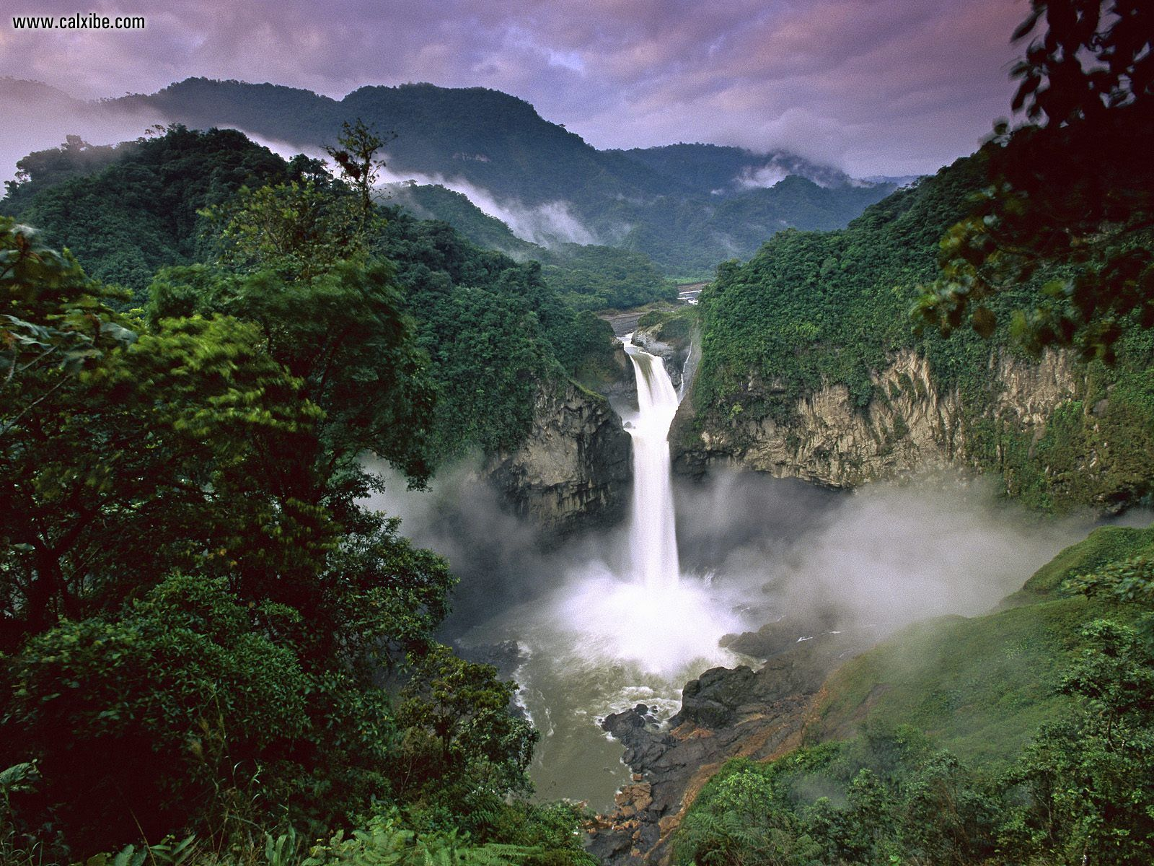

Slide 4
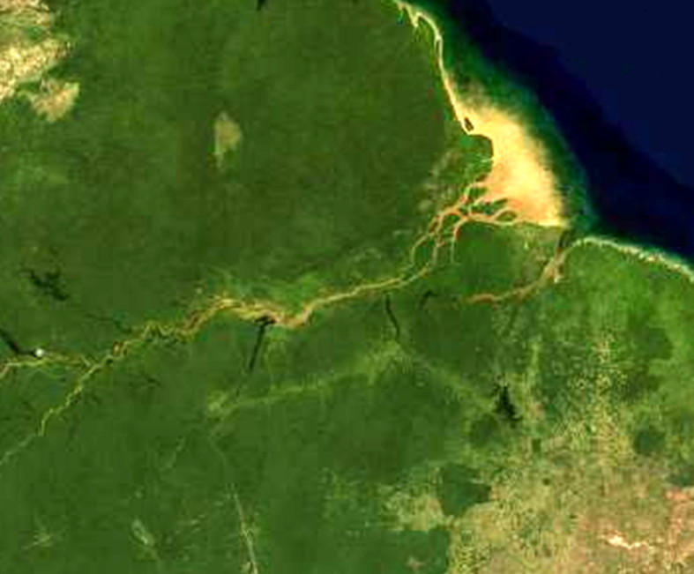
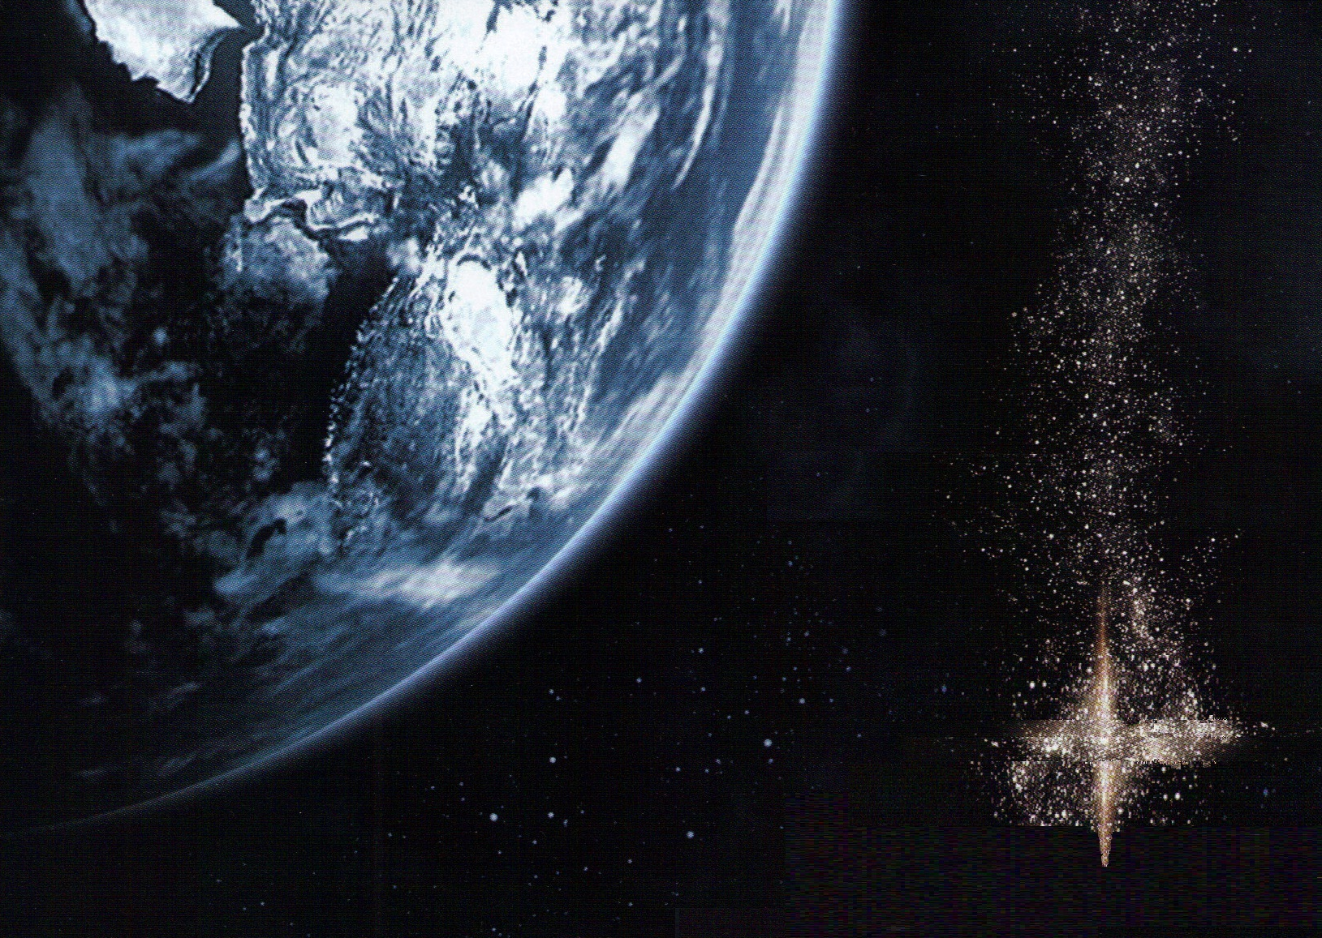
氣
勢

Slide 6
喜見:
百勝元帥
面臨:
千軍萬馬
1:3-14
勇氣!
1:15-23

Slide 7
[壹]
1: 3-14

Slide 8
誤 中 副 車
捉 錯用神
精粹
精彩 !

Slide 9
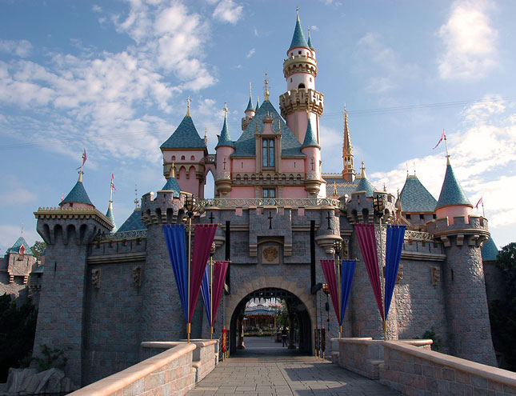
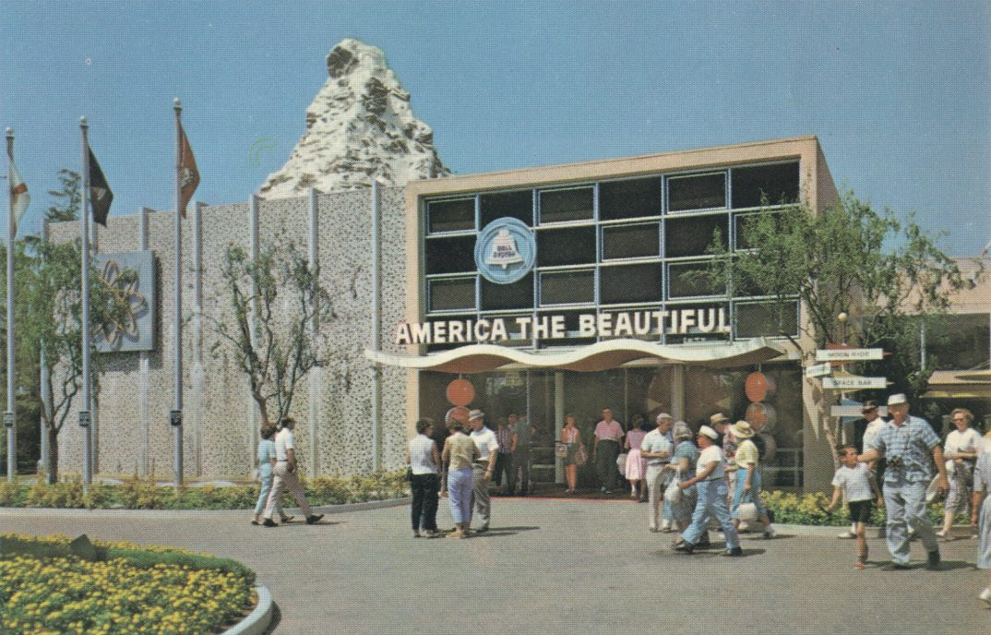

Slide 10
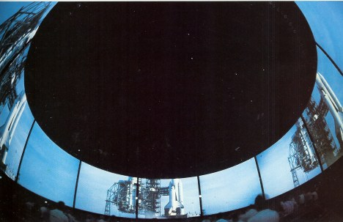
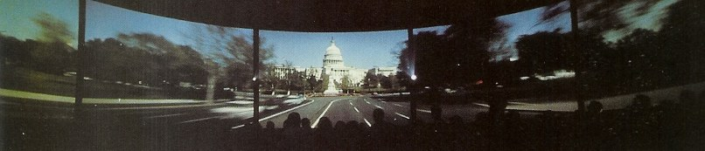
花多眼亂
左顧右盼
應接不暇

Slide 11
停不了的讚頌 !
勇往 !
興奮 !
頓然 !

Slide 12
停不了的讚頌 !
慷慨 !
妙計 !
偉大 !

Slide 13
願頌讚歸於
我們主耶穌基督的父神！
他在基督裡已賜給我們天上各樣屬靈的福氣
願頌讚歸於
我們的主耶穌基督的父神 !
就是發慈悲的父
賜各樣安慰的神

Slide 14
神是: 偉大
⇩
祂更是: 慷慨, 奇妙
神賜: 救恩
⇩
祂更賜 : 成聖, 卓越

Slide 15
1. 勇氣 !
2. 興奮 !

Slide 16

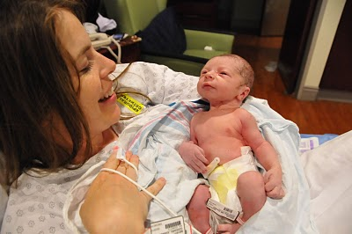


Slide 17
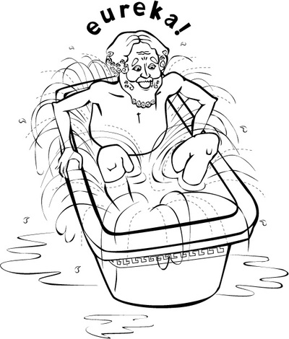
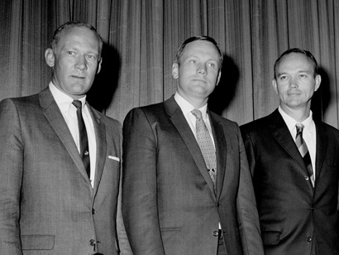
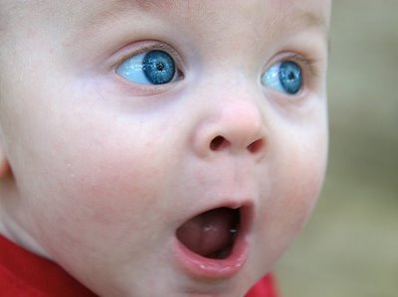
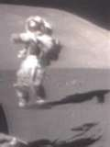
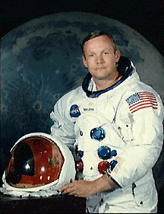

Slide 18
1. 勇氣 !
2. 興奮 !
3. 頓然 !

Slide 19
停不了的:
頌讚
喜見:
豐盛慷慨的神
:3 福氣
:4 創世之先
:5 揀選安排

Slide 20
[貳]
1: 15-23

Slide 21
効 法
回 應

Slide 22
効 法
有問題 (帖前, 林前)
有難處 / 擔憂 (西, 腓, 林後)
無緣無故
思前想後 → 思潮起伏
關鍵 = 數算 → 推算
Ecstasy! 停不了的 讚頌!

Slide 23
[貳]
1: 15-23
匹 配 的 回 應

Slide 24
神 從創立 世界 以前, 在基督裡 揀選了 我們, 使 我們 在他面前 成為 聖潔, 無有 瑕疵;又 因愛 我們, 就 按著 自己 意旨 所喜悅的, 預定 我們 藉著 耶穌 基督 得兒子 的名分, 使 他榮耀的 恩典 得著 稱讚!
這恩典 是 他 在愛子裡 所賜給 我們的. 我們 藉 這愛子的血 得蒙救贖, 過犯 得以赦免, 乃是 照 他豐富的恩典. 這恩典 是 神 用諸般智慧聰明, 充充足足 賞給 我們的, 都是 照他自己 所預定的美意, 叫 我們 知道 他旨意的 奧祕, 要照 所安排的, 在 日期滿足 的時候, 使 天上, 地上, 一切所有的 都 在基督裡面 同歸於一. 我們 也 在他裡面 成了基業; 這 原是 那位 隨己意行, 做萬事的, 照著 他旨意 所預定的, 叫 他的榮耀 從我們 這 首先 在基督裡 有盼望的人 可以 得著稱讚!
你們 既 聽見 真理的道, 就是 那 叫你們得救的福音, 也 信了基督, 既然 信他, 就 受了 所應許的聖靈為印記. 這聖靈 是 我們得基業 的憑據, 直等到 神之產業 被 贖, 使 他的榮耀 得著稱讚!

Slide 25
因此, [於]我:
既:- 聽見你們
    [a] 信從主耶穌 [b] 親愛眾聖徒
就:-為你們 不住地:
  感謝神
  在禱告中提到你們
  求我們主耶穌基督的神 榮耀的父
    將那賜人智慧和啟示的靈
    賞給你們
    使你們 1:15-17
真知道他

Slide 26
真知道他
1) 頭腦上
2) 經歷上 太1:25
3) 分辨上 太7:16,20
4) 領略中 林前16:18

Slide 27
[真]知道
祂/神
1. 頭腦上
2. 經歷, 體驗
3. 能作分辨
賞識, 敬重,
渴慕

Slide 28
使你們真知道他
既照明你們心中的眼睛,
使你們知道:
  他的恩召 有何等指望
  他在聖徒中得的基業
  有何等豐盛的榮耀
  他於我們這信的人
  所顯的能力 是何等浩大

Slide 29
回 應
基礎
百尺竿頭
高峯 = [真]知道 祂 – 那施恩的神
領畧 – 神所施豐盛的恩福
恩召 – 指望
產業 – 榮耀
能力 – 浩大
何等!
Wow!
What? How?

Slide 30
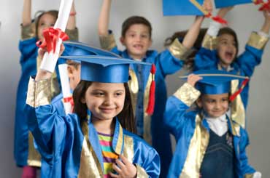

回 應
基礎
百尺竿頭
高峯 = [真]知道 祂 – 那施恩的神

Slide 31
The exceedingly greatness of His power
‘in-through’ us, …
which He has worked in Christ, when He raised Him
from the dead, & seated Him in heaven …
‘in-through’ us, …
並知道 他 向 我們這信的人 所顯的 能力是
何等浩大, 就是: 照他在基督身上所運行的大能大力, 使他從死裡復活, 叫他在天上坐在自己的右邊, … 以 弗 所 書 1:19-20
現在的苦楚 若比起 將來要 顯於 我們的榮耀
就不足介意了. 羅 馬 書 8:18

Slide 32
= 就是照他在基督身上所運行的大能大
    使他從死裡復活
    叫他在天上坐在自己的右邊
    遠超過一切執政的, 掌權的, 有能的,
    主治的和一切 有名的,
    不但是今世的, 連來世的也都超過了
又將萬有服在他的腳下,
使他為教會做萬有之首;
教會: 是他的身體;
是那充滿萬有者所充滿的.

Slide 33
教會的 描述 :
教會: 是 [祂的身體 ],
是 [那充滿萬有者 所充滿的]
The Church: which is – His Body
– the fulness of Him, who fills all in all.
那充滿萬有
所充滿的
→ 3:19b

